Slide 1
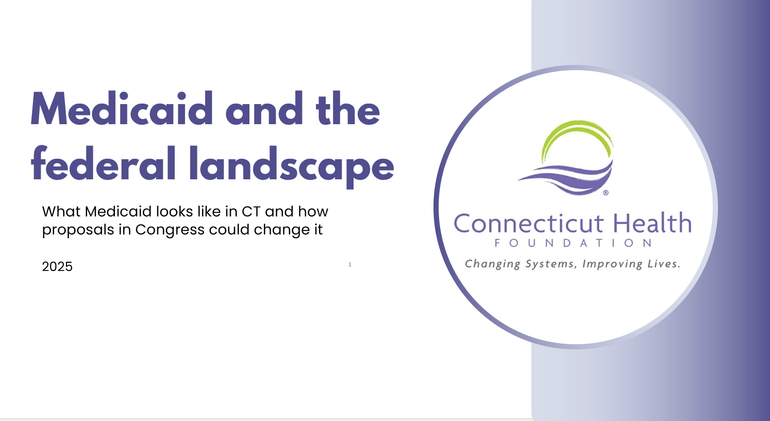
Medicaid en CT:
Lo que necesita saber de HUSKY

Slide 2

Resumen
  ¿Qué es Medicaid?
  ¿Quiénes están cubiertos?
  Medicaid en CT: HUSKY A, B, C y D
  ¿Quién corre Medicaid?
  Pagos de Medicaid

Slide 3
¿Qué es Medicaid?
Medicaid es un seguro médico.
Medicaid es la fuente más grande de seguro médico en los EE. UU.
  71 millones de personas cubiertas.
Medicaid tiene muchos nombres diferentes a través del país.
  En CT, se llama HUSKY.
Medicaid NO es Medicare.
  Pero algunas personas con Medicare también tienen cubierta de Medicaid.
  Medicare es un seguro para personas de 65 años o más y personas con discapacidades.
Notes:
Matrícula hasta diciembre de 2024: https://www.medicaid.gov/medicaid/program-information/medicaid-and-chip-enrollment-data/report-highlights

Slide 4
¿Para quiénes es Medicaid?
Medicaid cubre a residentes con bajos ingresos y personas con discapacidades
Tamaño familiar
1
2
3
4
5
  El límite de ingresos para niños es mayor que para adultos.
  En algunas familias, los niños tienen HUSKY y los padres no.
  El límite de ingresos para personas con discapacidades es menor.
Adultos
$21,597
$27,918
$36,777
$44,367
$51,957
Niños
NA
$42,511
$53,566
$64,621
$76,676
Personas Embarazadas
NA
$55,624
$70,089
$84,554
$99,019
Notes:
Directrices de pobreza federales: https://aspe.hhs.gov/topics/poverty-economic-mobility/poverty-guidelines
La elegibilidad para adultos es de 138% del nivel de pobreza federal (FPL, por sus siglas en inglés).
La elegibilidad para niños es de 201% del FPL (para HUSKY A).
La elegibilidad para personas embarazadas es de 263% FPL.
Para personas con discapacidades y de edad avanzada con Medicare, el nivel de elegibilidad es de 105% FPL.

Slide 5
Usted conoce a alguien que tiene Medicaid
(probablemente a muches)
En CT, Medicaid cubre a:
  Más de 900,000 personas
  41% de los nacimientos
  Más de 1 de cada 3 estudiantes de escuela pública
  Más de 1 de cada 3 personas que trabajan en cuidado de niños
  2 de cada 3 residentes de hogares para envejecientes
  Personas en todas las ciudades y pueblos del estado
Notes:
Cubierta de Medicaid en las escuelas públicas: https://ccf.georgetown.edu/2025/03/17/medicaid-chip-coverage-in-connecticut-school-districts-2019-2023/
Cubierta de Medicaid en la fuerza laboral de cuido de niños: https://ccf.georgetown.edu/2025/04/21/medicaid-is-a-critical-support-for-the-early-childhood-education-workforce/
Otros datos: https://files.kff.org/attachment/fact-sheet-medicaid-state-CT

Slide 6
Todo el que califique puede obtener cubierta
Medicaid es un derecho.
  Cualquiera que reúna las cualificaciones puede obtener cubierta.
  Esto puede hacer los costos algo impredecibles de año en año.
  Es diferente a programas gubernamentales que tienen presupuestos fijos. Si esos programas agotan su dinero, pueden dejar de servir a las personas. (Medicaid no.)
Algunos legisladores han tratado de cambiar eso.
Esfuerzos pasados para recortar gastos de Medicaid han incluido cambiar a un sistema con una cantidad fija de financiación (subvenciones en bloque) o poner un límite de gastos por persona (límites per-capita).
  Esto podría resultar en grandes recortes a los gastos (y cubierta) de Medicaid.
  Este enfoque NO es parte de la ley que fue aprobada en julio de 2025.

Slide 7
Medicaid en CT
Medicaid en CT se llama HUSKY.
Hay 4 partes principales – HUSKY A, HUSKY B, HUSKY C y HUSKY D.
  Cada una se diferencia en a quién cubre, el límite de ingreso y la cantidad que el gobierno federal paga por esta cubierta.
  Hay algunas otras porciones adicionales más pequeñas de HUSKY, como la cubierta para personas con cáncer de mama o cervical y cubierta limitada para servicios de planificación familiar.

Slide 8
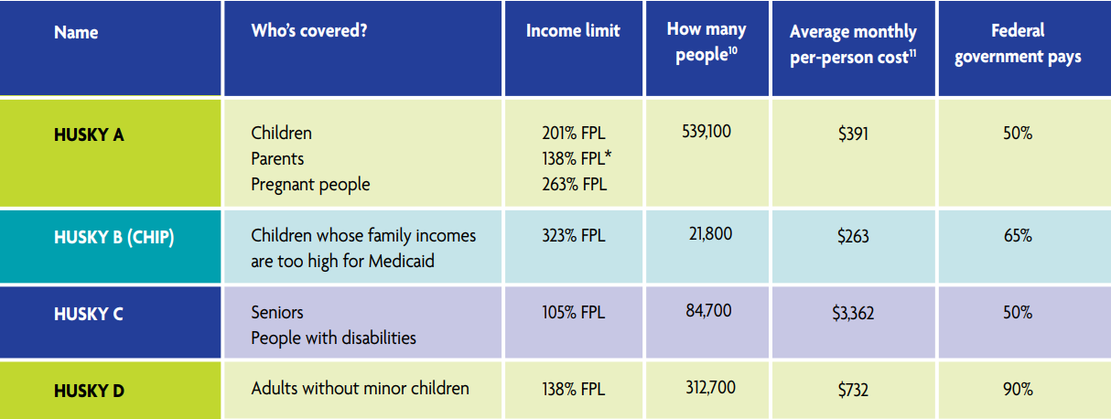
Medicaid en CT
¿quiénes están cubiertos?
límite de ingresos
cuántas personas
costo promedio mensual por persona
el gobierno federal paga
Nombre
Niños
Padres
Personas Embarazadas
Niños cuyos ingresos familiares son muy altos para Medicaid
Personas de Edad Avanzada
Personas con Discapacidades
Adultos sin niños menores

Slide 9
HUSKY A
HUSKY A cubre a más personas que ninguna otra parte de Medicaid.
Hay diferentes límites de elegibilidad para padres, niños y personas embarazadas.
límites de ingreso
Personas cubiertas
Costo promedio mensual por persona
Gobierno Federal paga
A quién cubre
Padres
138% FPL
539,100
$391
50%
Niños
201% FPL
Personas embarazadas
263% FPL
Notes:
Datos de costo y matrícula son hasta otoño de 2024. Fuente: https://cga.ct.gov/app/related/20250226_2025%20Subcommittee%20Documents/20250317_Human%20Services/Medicaid%20Program%20Exp.%20Enrollment%20Update.pdf

Slide 10
HUSKY B
HUSKY B es el Plan de Seguro de Salud para Niños (CHIP, por sus siglas en inglés), no Medicaid.
Cubre niños cuyas familias tienen ingresos más altos que el límite de Medicaid
límites de ingreso
Personas cubiertas
Costo promedio mensual por persona
Gobierno Federal paga
A quién cubre
Niños menores de 19 años
201% a 323% FPL
21,800
$263
65%
Notes:
Datos de costo y matrícula son hasta otoño de 2024. Fuente: https://cga.ct.gov/app/related/20250226_2025%20Subcommittee%20Documents/20250317_Human%20Services/Medicaid%20Program%20Exp.%20Enrollment%20Update.pdf

Slide 11
HUSKY C
HUSKY C cubre a personas de edad avanzada de bajos ingresos y personas discapacitadas. Muchas personas con HUSKY C reciben cuidado a largo plazo en hogares para envejecientes o en sus hogares.
HUSKY C tiene el límite de ingreso más bajo para calificar. Como las personas con HUSKY C tienen grandes necesidades médicas, tiene los costos más altos por persona.
límites de ingreso
Personas cubiertas
Costo promedio mensual por persona
Gobierno Federal paga
A quién cubre
Personas de edad avanzada
Personas con discapacidades
105% FPL
84,700
$3,362
50%
Notes:
Datos de costo y matrícula son hasta otoño de 2024. Fuente: https://cga.ct.gov/app/related/20250226_2025%20Subcommittee%20Documents/20250317_Human%20Services/Medicaid%20Program%20Exp.%20Enrollment%20Update.pdf

Slide 12
HUSKY D
HUSKY D se creó bajo la Ley de Cuidado Asequible (también conocida como Obamacare).
Cubre a adultos entre 19 y 65 años que no tienen niños menores.
Este grupo también se conoce como la expansión de Medicaid.
El gobierno federal paga el 90% del costo de esta cubierta.
límites de ingreso
Personas cubiertas
Costo promedio mensual por persona
Gobierno Federal paga
A quién cubre
Adultos sin niños menores
$732
138% FPL
312,700
90%
Notes:
Datos de costo y matrícula son hasta otoño de 2024. Fuente: https://cga.ct.gov/app/related/20250226_2025%20Subcommittee%20Documents/20250317_Human%20Services/Medicaid%20Program%20Exp.%20Enrollment%20Update.pdf

Slide 13
¿Cómo cubre CT a los residentes indocumentados?
HUSKY A Estatal
  CT cubre niños hasta los 16 años sin importar su estatus migratorio, si sus familias cumplen con los límites de ingreso.
  Los niños cubiertos antes de los 16 años pueden permanecer cubiertos hasta los 19.
  Esto está completamente financiado por el estado.
Cubierta por embarazo y posparto
  CT provee cubierta HUSKY a personas que estén embarazadas y hasta 12 meses posparto, sin importar su estatus migratorio.
Medicaid de Emergencia
  El gobierno federal le paga a los hospitales por proveer tratamiento de emergencia a personas de bajos ingresos, sin importar su estatus migratorio

Slide 14
¿Quién corre Medicaid?
A Medicaid lo corren el gobierno estatal y el federal.
  El gobierno federal establece las reglas; los estados corren sus programas de Medicaid bajo esas reglas.
  El programa de Medicaid de cada estado funciona de manera diferente.
  Los estados toman algunas decisiones sobre Medicaid y otras requieren aprobación federal.
La agencia estatal que corre Medicaid en CT es el Departamento de Servicios Sociales.

Slide 15
¿Quién paga Medicaid?
El gobierno estatal y el federal comparten el costo.
Los estados gastan dinero en Medicaid, y el gobierno federal reembolsa un porcentaje de los costos.
  En CT, el gobierno federal paga el 50% del costo de la mayoría de las cubiertas. En estados con ingresos menores, el gobierno federal paga más.
  Para algunas cubiertas, el gobierno federal le paga más a todos los estados. (Por ejemplo, para la cubierta de HUSKY D/expansión, el gobierno federal paga el 90% del costo.)
  En el 2023, Medicaid en CT costó $10.4 billones. El gobierno federal pagó el 63% de ese costo.
Notes:
Datos de gastos: https://www.kff.org/medicaid/state-indicator/total-medicaid-spending/?currentTimeframe=0&sortModel=%7B%22colId%22:%22Location%22,%22sort%22:%22asc%22%7D
FMAP por estado: https://www.kff.org/medicaid/state-indicator/federal-matching-rate-and-multiplier/?currentTimeframe=0&sortModel=%7B%22colId%22:%22Location%22,%22sort%22:%22asc%22%7D

Slide 16
  La tasa de pago federal es una herramienta importante
Término clave: FMAP (porcentaje de asistencia médica federal, por sus siglas en inglés)
FMAP es el porcentaje de los costos de Medicaid de un estado que el gobierno federal paga.
El FMAP es una palanca grande que el gobierno federal puede usar para aumentar (o reducir) la financiación a los estados.
  Ejemplo: Durante la pandemia del COVID-19, el gobierno federal aumentó el FMAP para los estados por 6.2 puntos porcentuales.
  Esto ayudó a los estados a pagar Medicaid en un momento en que más personas necesitaban cubierta y los estados estaban recogiendo menos dinero de contribuciones ya que menos personas estaban trabajando.
  El Congreso recientemente ha considerado reducir el FMAP de ciertos estados.
Notes:
Para más información sobre FMAP y la financiación de Medicaid: https://www.kff.org/medicaid/issue-brief/medicaid-financing-the-basics/

Slide 17
¿A dónde va la financiación de Medicaid?
La financiación de Medicaid va a los proveedores de salud – hospitales, oficinas de doctores, clínicas, centros de salud comunitarios, dentistas, farmacias, etc.
Los pagos de Medicaid tienen efectos multiplicadores en la economía. Los proveedores de salud emplean personas, cuyos ingresos contribuyen a la economía.
En CT, Medicaid cubre:
  20% de las altas de hospitales
  60% de los pacientes de los centros de salud comunitarios
Notes:
Datos de hospitales: https://portal.ct.gov/ohs/-/media/ohs/hsp/ohs_financial-stability-report_fy-2022.pdf
Datos de centros comunitarios de salud: https://www.kff.org/other/state-indicator/chc-patients-by-payer-source/?dataView=1&currentTimeframe=0&sortModel=%7B%22colId%22:%22Location%22,%22sort%22:%22asc%22%7D

Slide 18
Resultados a largo plazo de la cubierta de Medicaid
La investigación ha conectado la cubierta de Medicaid de niños y mujeres embarazadas con beneficios de salud y económicos a largo plazo.
Estos incluyen:
  Salud mejorada durante la adultez: salud general mejorada, menos obesidad, disminución de hospitalizaciones, tasas más bajas de discapacidad y mortandad reducida.
  Mayores logros educacionales: puntuaciones más altas en pruebas de lectura, tasas más bajas de deserción escolar y aumento en la posibilidad de asistir a la universidad y terminar un grado.
  Aumento en empleos, ingresos más altos, pagos más altos en contribuciones durante la adultez.
Notes:
Vea más sobre los resultados a largo plazo: https://www.cthealth.org/publication/medicaids-role-in-connecticuts-economy-health-system-and-budget/

Slide 19
Resultados a largo plazo de la cubierta de Medicaid
La investigación ha conectado la expansión de Medicaid bajo la Ley de Cuidado Asequible (para cubrir a más adultos con bajos ingresos) con resultados positivos.
Estos incluyen:
  Más diagnósticos y tratamiento en las etapas iniciales del cáncer.
  Acceso mejorado al cuidado médico y tratamiento de la salud del comportamiento.
  Menos deuda médica y menos facturas sin pagar entre las personas de bajos ingresos.
Estudios han demostrado también que adquirir cubierta de Medicaid le facilitó a las personas el buscar empleo o continuar trabajando, lo que beneficia a las personas individualmente al igual que a la economía en general.
Notes:
Vea más sobre los resultados de la expansionMedicaid: https://www.kff.org/report-section/the-effects-of-medicaid-expansion-under-the-aca-updated-findings-from-a-literature-review-report/
https://aspe.hhs.gov/sites/default/files/documents/effbde36dd9852a49d10e66e4a4ee333/medicaid-health-economic-benefits.pdf

Slide 20
Descubra más
Medicaid en CT, un conjunto de recursos seleccionado por Connecticut Health Foundation:
https://www.cthealth.org/topic-guides/medicaid-in-ct/
Recursos de Medicaid de KFF, una organización nacional enfocada en políticas de la salud que provee información de trasfondo y actualizaciones sobre los cambios recientes: https://www.kff.org/medicaid/
Hay más sobre Medicaid, del Departamento de Servicios Sociales de CT:
https://www.myplacect.org/medicaid/
Información de Medicaid de Families USA, que aboga por los consumidores del cuidado de la salud: https://familiesusa.org/our-work/medicaid/

Slide 21

Como solicitar
¿Está buscando cubierta de Medicaid?
Para solicitar o ver si es elegible, visite la página web del Departamento de Servicios Sociales de CT: https://connect.ct.gov/access/jsp/access/Home.jsp
También puede llamar al Departamento de Servicios Sociales al 1-855-626-6632

